Slide 1
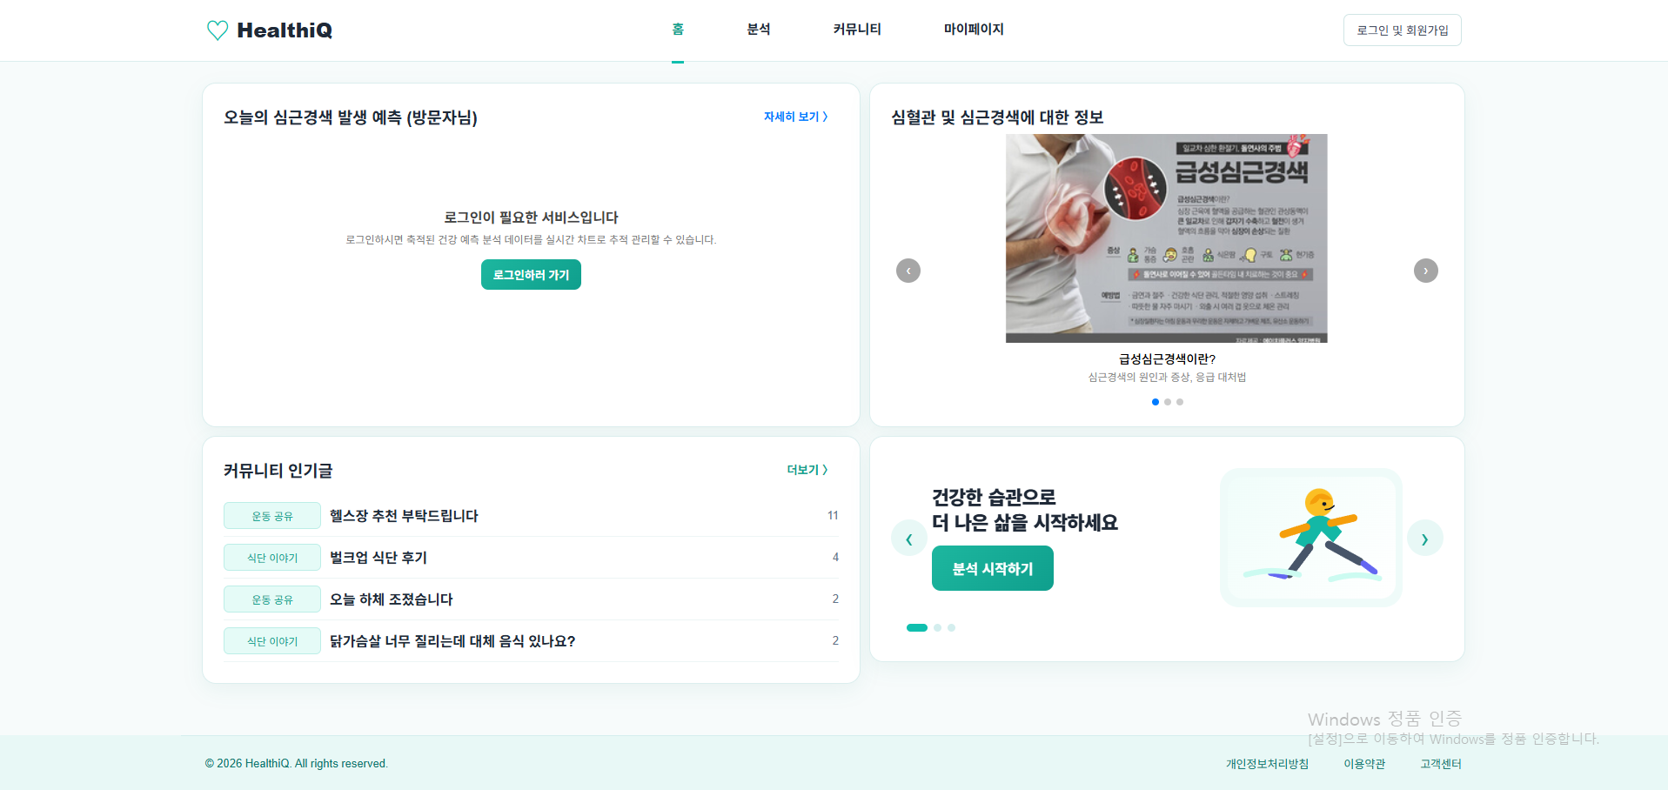
화면정의서
업무명 |  | 메인 서비스 | 작성일 | 2026.05.22
업무대기능명 |  | 메인 화면 관리 | 작성자 | 곽민재
화면명 |  | 메인 홈 화면 | 화면 ID | MAIN_HOME_PAGE
화면설명 |  | 사용자의 건강 분석 정보와 커뮤니티 인기 글을 제공하는 메인 화면입니다
구성요소 설명 | 1. 심근경색 예측 그래프 조회 - 최근 분석 데이터를 그래프로 표시한다. - 날짜별 위험도 변화를 확인할 수 있다. 2. 건강 정보 - 슬라이드 심혈관 질환 관련 건강 정보를 슬라이드 형태로 제공한다. - 이전/다음 버튼 클릭 시 이미지가 변경된다. - 일정 시간이 지나면 정보와 이미지가 변경된다. 3. 커뮤니티 - 인기 글 조회 좋아요 수 기준 인기 게시글을 조회한다. - 게시글 클릭 시 상세 페이지로 이동한다. 4. 분석 시작 기능 - 분석 시작하기 버튼 클릭 시 건강 분석 페이지로 이동한다. 5. 더보기 기능 - 커뮤니티 인기 글 더보기 클릭 시 전체 게시글 페이지로 이동한다. 6. 로그인 기능 - 로그인을 해야 메뉴에 들어갈 수 있다.
Notes:
1

Slide 2
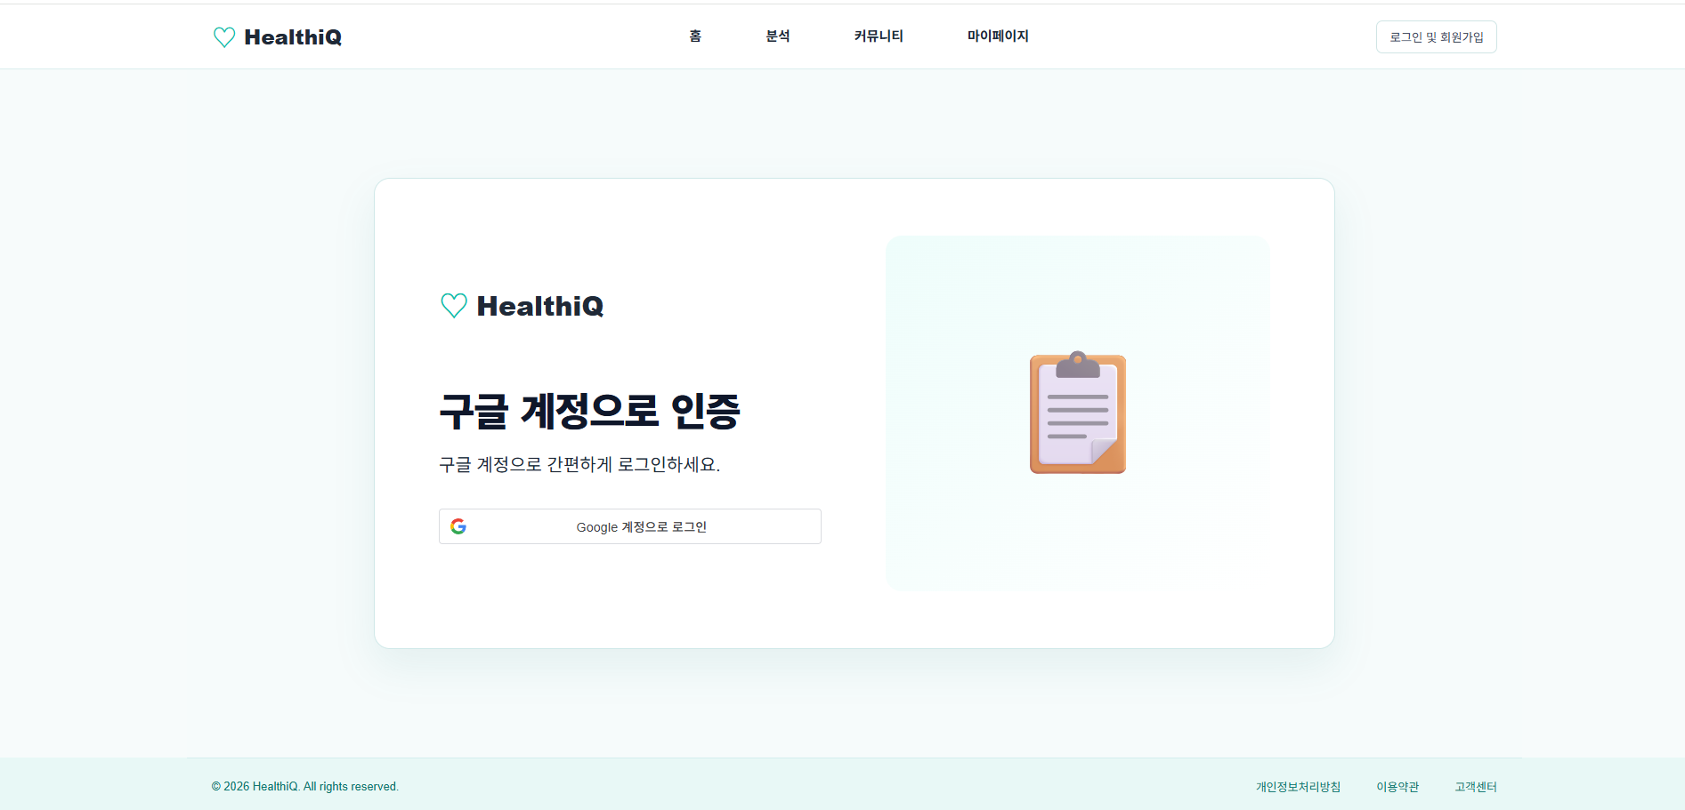
화면정의서
업무명 |  | 사용자 인증 | 작성일 | 2026.05.22
업무대기능명 |  | 회원관리 | 작성자 | 곽민재
화면명 |  | 구글 로그인 화면 | 화면ID | LOGIN_PAGE
화면설명 |  | 사용자가 구글 계정을 통해 로그인 및 회원가입을 진행하는 화면입니다.
구성요소 설명 | 1. Google 계정 로그인 - 사용자는 Google OAuth 인증을 통해 로그인할 수 있다. - 최초 로그인 시 자동 회원가입 처리된다. 2. 메인 메뉴 이동 - 상단 메뉴(Home, 분석, 커뮤니티, 마이페이지) 클릭 시 각 페이지로 이동한다. 3. 로그인 상태 처리로그인 성공 시 사용자 정보가 저장된다. - 로그인 후 메인 페이지로 자동 이동한다. 4. 비로그인 접근 제한 - 게시글 작성, 마이페이지 등은 로그인 사용자만 접근 가능하다.
Notes:
2

Slide 3
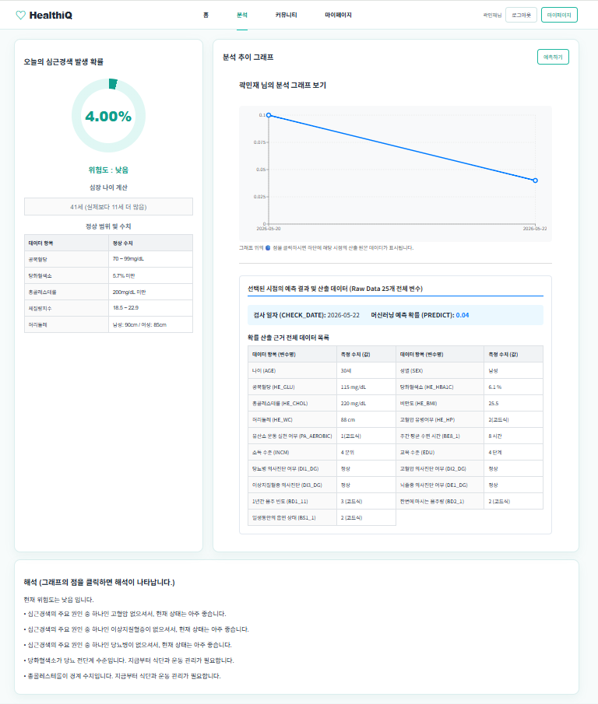
화면정의서
업무명 |  | 분석결과 화면 | 작성일 | 2026.05.22
업무대기능명 |  | 심근경색예측관리 | 작성자 | 곽민재
화면명 |  | 심근경색 분석 결과 화면 | 화면ID
화면설명 |  | 사용자의 건강 데이터를 기반으로 심근경색 발생 위험도를 분석하여 제공하는 화면이다.
구성요소 설명 | 1. 심근경색 발생 확률 표시 - 예측 모델 결과를 퍼센트(%) 형태로 출력한다. - 위험도 수준(낮음/보통/높음)을 함께 표시한다. 2. 분석 추이 - 그래프 날짜 별 분석 결과를 선 그래프로 출력한다. - 그래프 점 클릭 시 해당 날짜 상세 데이터 조회 가능하다 . 3. 건강 기준표 제공 - 혈당, 콜레스테롤, BMI 등 정상 범위를 표로 제공한다. 4. Raw Data 조회 - 사용자의 검사 데이터를 표 형태로 출력한다. - 건강 수치 및 측정값 확인 가능하다. 5. 결과 해석 기능 - AI 분석 결과를 기반으로 건강 상태 해석 문구를 제공한다. - 예측하기 기능버튼 클릭 시 새로운 건강 분석을 수행한다.
누르면 데이터 목록 나타남
점 클릭하면 그래프 해석 결과가 나온다
Notes:
3

Slide 4
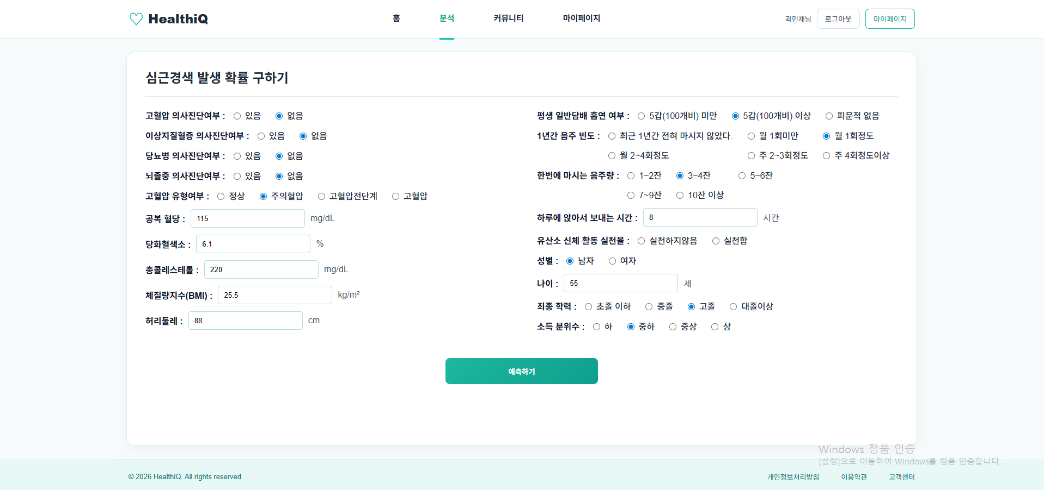
화면정의서
업무명 | 건강분석 | 작성일 | 2026.05.22
업무대기능명 | 심근경색예측관리 | 작성자 | 곽민재
화면명 | 심근경색 발생 확률 구하기 | 화면ID | HEART_PREDICT_INPUT_PAGE
화면설명 | 사용자의 건강 정보와 생활 습관 데이터를 입력 받아 심근경색 발생 확률을 예측하는 화면이다
구성요소 설명 | 1. 질환 여부 입력 고혈압 의사진단 여부 선택, 이상지질혈증 의사진단 여부 선택, 당뇨병 의사진단 여부 선택, 뇌졸중 의사진단 여부 선택 2. 건강 수치 입력, 공복 혈당 입력, 당화혈색소 입력 , 총콜레스테롤 입력, 체질량지수(BMI) 입력, 허리둘레 입력 3. 생활 습관 입력, 흡연 여부 선택, 음주 빈도 선택, 음주량 선택, 앉아서 보내는 시간 입력, 유산소 신체 활동 여부 선택 4. 사용자 정보 입력. 성별 선택, 나이 입력, 최종 학력 선택, 소득 분위 수 선택 5. 고혈압 유형 선택, 정상 주의혈압 13 고혈압전단계 27. 28. 29. 30. 31. 32. 33. 34. 35. 36. 고혈압 6. 예측하기 기능 입력 데이터 기반 심근경색 발생 확률 예측 수행한다. 7. 입력값 검증 숫자 입력 항목 유효성 검사 수행한다. 필수 입력값 미입력 시 예측 제한한다. 8. 분석 결과 저장 예측 결과 및 입력 데이터를 DB에 저장한다. 사용자 분석 기록에 자동 등록된다.
예측결과 보기
Notes:
4

Slide 5
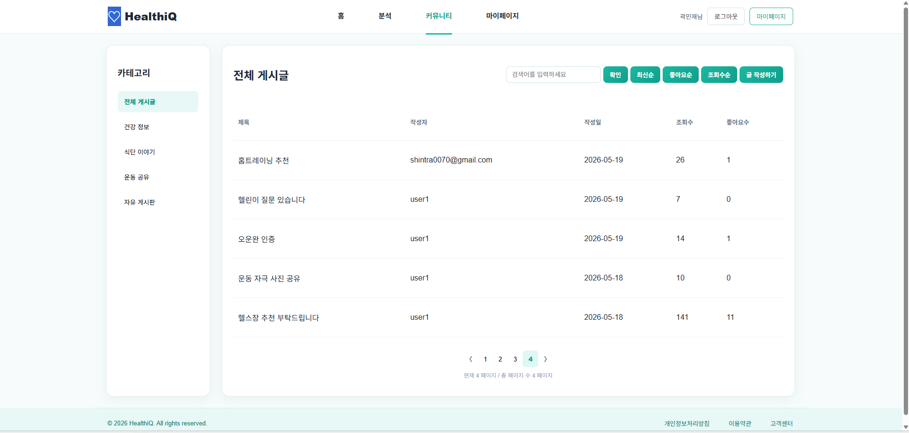
화면정의서
업무명 |  | 커뮤니티 | 작성일 | 2026.05.22
업무대기능명 |  | 게시판관리 | 작성자 | 곽민재
화면명 |  | 커뮤니티 게시글 목록 | 화면ID | COMMUNITY_LIST_PAGE
화면설명 |  | 사용자가 게시글을 조회하고 검색 및 정렬할 수 있는 커뮤니티 메인 화면이다.
구성요소 설명 | 1. 카테고리별 조회 - 건강 정보 - 식단 이야기 - 운동 공유 - 자유 게시판 2. 게시글 검색 - 제목 및 작성자 기준 검색 가능하다. 3. 정렬 기능 - 최신 순 정렬 - 좋아요 순 정렬 - 조회수순 정렬 4. 게시글 상세조회 - 게시글 클릭 시 상세 페이지로 이동한다. - 게시글 작성 - 로그인 사용자만 작성 가능하다. - 글 작성 버튼 클릭 시 게시글 작성 페이지로 이동한다. 5. 페이징 처리 - 페이지 번호 클릭 시 게시글 목록 이동 가능하다. - 이전/다음 버튼 지원한다. 6. 게시글 정보 출력 - 제목 - 작성자 - 작성일 - 조회수 - 좋아요 수 7. 글 작성하기 - 게시글 작성하기 화면으로 이동한다
글 작성하기 페이지로 이동
사용자가 원하는 대로 정렬
Notes:
5

Slide 6
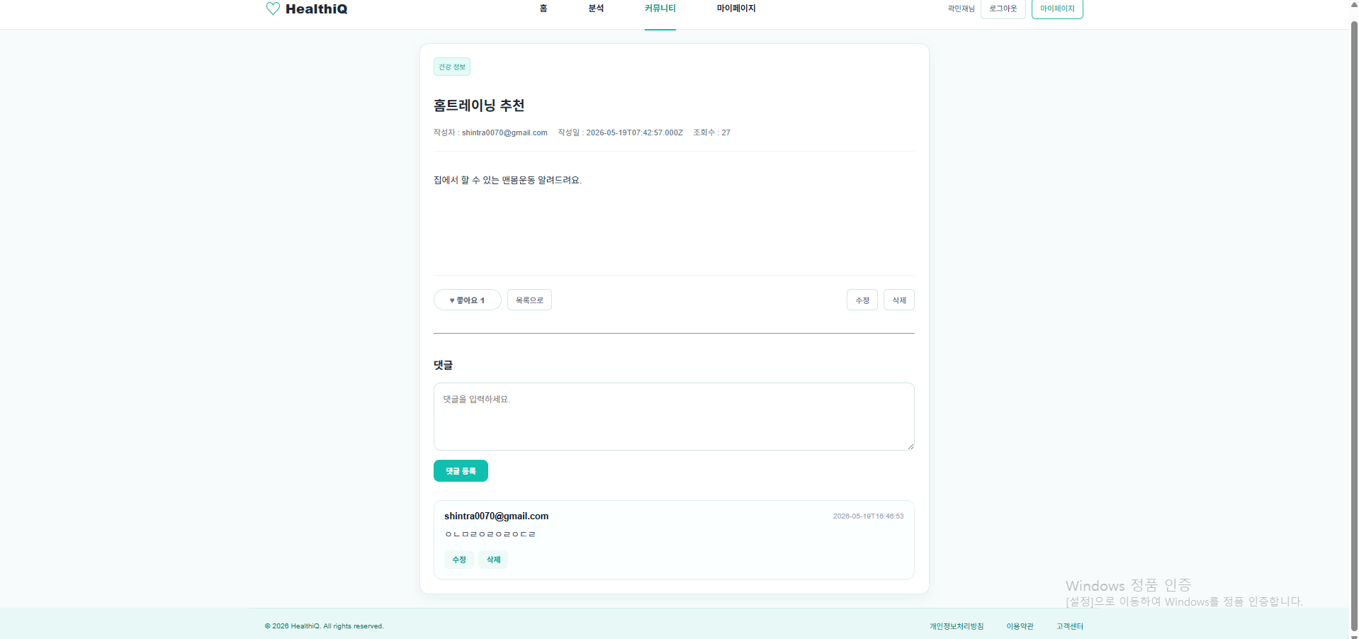
화면정의서
업무명 |  | 커뮤니티 | 작성일 | 2026.05.22
업무대기능명 |  | 게시글상세관리 | 작성자 | 곽민재
화면명 |  | 커뮤니티 게시글 목록 | 화면ID | COMMUNITY_VIEW_PAGE
화면설명 |  | 사용자가 커뮤니티 게시글의 상세 내용을 조회하고 댓글 및 좋아요 기능을 사용할 수 있는 화면이다.
구성요소 설명 | 1. 게시글 상세조회 - 게시글 제목 조회 - 게시글 내용 조회 - 작성자 조회 - 작성일 조회 - 조회수 조회 - 카테고리 조회 2. 좋아요 기능 - 좋아요 버튼 클릭 시 좋아요 증가한다. - 이미 좋아요를 누른 경우 취소 가능하다. 3. 게시글 수정 기능 - 작성자 본인만 수정 가능하다. - 수정 버튼 클릭 시 게시글 수정 화면 이동한다. 4. 게시글 삭제 기능 - 작성자 본인만 삭제 가능하다. - 삭제 후 게시글 목록 화면으로 이동한다. 5. 댓글 등록 기능 - 댓글 입력 후 등록 가능하다. - 로그인 사용자만 댓글 작성 가능하다. 6. 댓글 목록 조회 - 게시글 댓글 목록 출력한다. - 댓글 작성자 및 작성일 조회 가능하다. 7 댓글 수정 및 삭제 - 댓글 작성자 본인만 수정/삭제 가능하다. 8. 목록 이동 기능 - 목록으로 버튼 클릭 시 게시글 목록 화면 이동한다. - 조회수 증가 처리 9. 게시글 상세조회 시 조회수 자동 증가한다. - 사용자 권한 처리 - 작성자 여부에 따라 수정/삭제 버튼 출력 여부 결정한다.
좋아요 클릭하기
수정 및 삭제하기
댓글 등록하기
Notes:
6

Slide 7
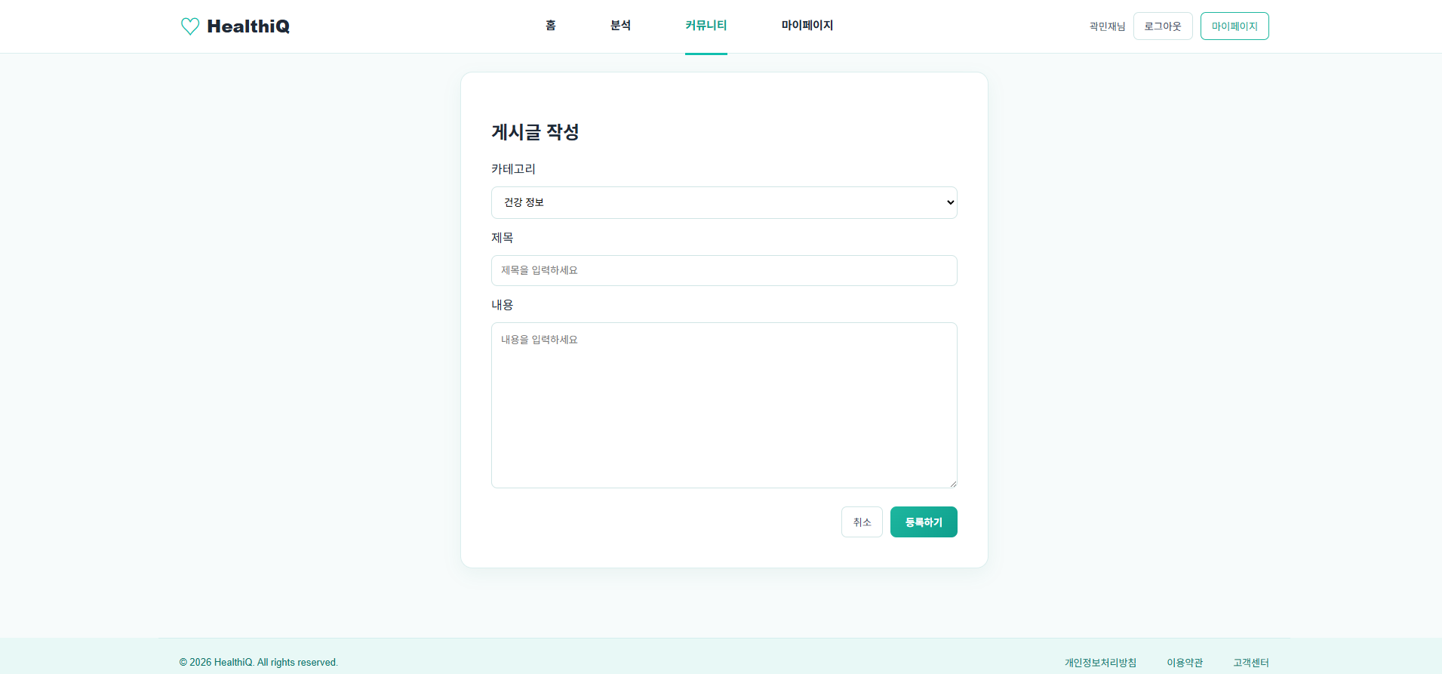
화면정의서
업무명 |  | 커뮤니티 | 작성일 | 2026.05.22
업무대기능명 |  | 게시글 등록관리 | 작성자 | 곽민재
화면명 |  | 게시글 작성 | 화면ID | COMMUNITY_WIRTE_PAGE
화면설명 |  | 사용자가 커뮤니티 게시글을 작성하는 화면이다
구성요소 설명 | 1. 카데고리 선택 - 건강 정보 - 식단 이야기 - 운동 공유 - 자유 게시판 게시글 제목 입력 - 게시글 제목 작성 가능하다 3. 게시글 내용 입력 - 게시글 상세 내용 작성 가능하다 4. 게시글 등록 기능 - 등록하기 버튼 클릭 시 게시글이 DB에 저장된다. - 등록 완료 후 커뮤니티 목록 화면으로 이동한다. 5. 게시글 작성 취소 - 취소 버튼 클릭 시 이전 화면으로 이동한다. 6. 로그인 사용자 작성 처리 - 로그인 사용자 정보가 자동 저장된다. 7. 유효성 검사 - 제목 및 내용 미 입력 시 등록 제한한다.
게시글 전체 페이지로 이동
Notes:
7

Slide 8
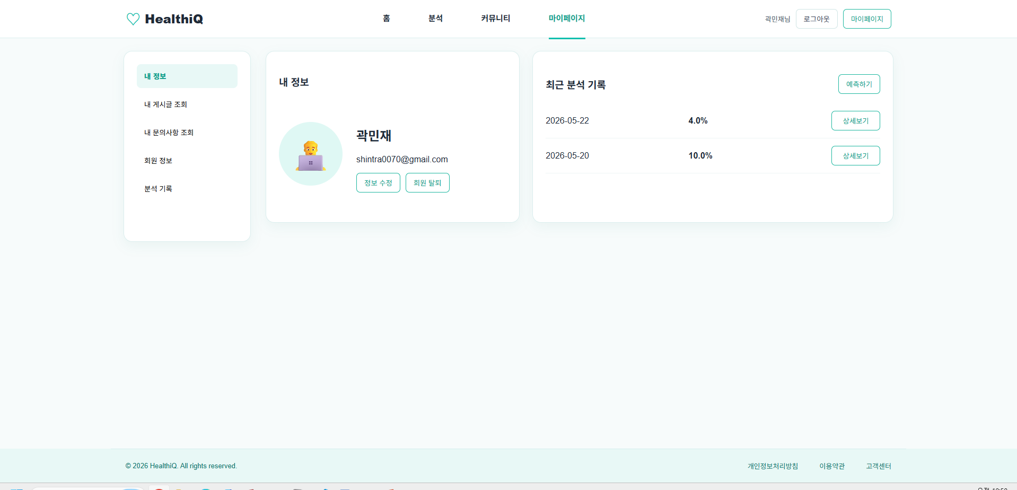
화면정의서
업무명 |  | 마이페이지 | 작성일 | 2026.05.22
업무대기능명 |  | 마이페이지 관리 | 작성자 | 곽민재
화면명 |  | 마이페이지 | 화면ID | MY_PAGE
화면설명 |  | 사용자의 개인 정보와 활동 기록을 조회하는 화면이다.
구성요소 설명 | 1. 회원 정보 조회 - 사용자 이름 및 이메일 조회 가능하다. 2. 최근 분석 기록 조회 - 최근 심근경색 분석 결과를 조회한다. - 상세보기 버튼 클릭 시 분석 상세 화면 이동 가능하다. 3. 회원 정보 수정 - 사용자 정보를 수정할 수 있다. 4. 회원 탈퇴 - 회원 탈퇴 기능 제공한다. 5. 메뉴 이동 - 내 게시글 조회 - 내 문의사항 조회 - 분석 기록 조회
분석페이지로 이동
당일에 한 분석 결과로 이동
Notes:
8

Slide 9
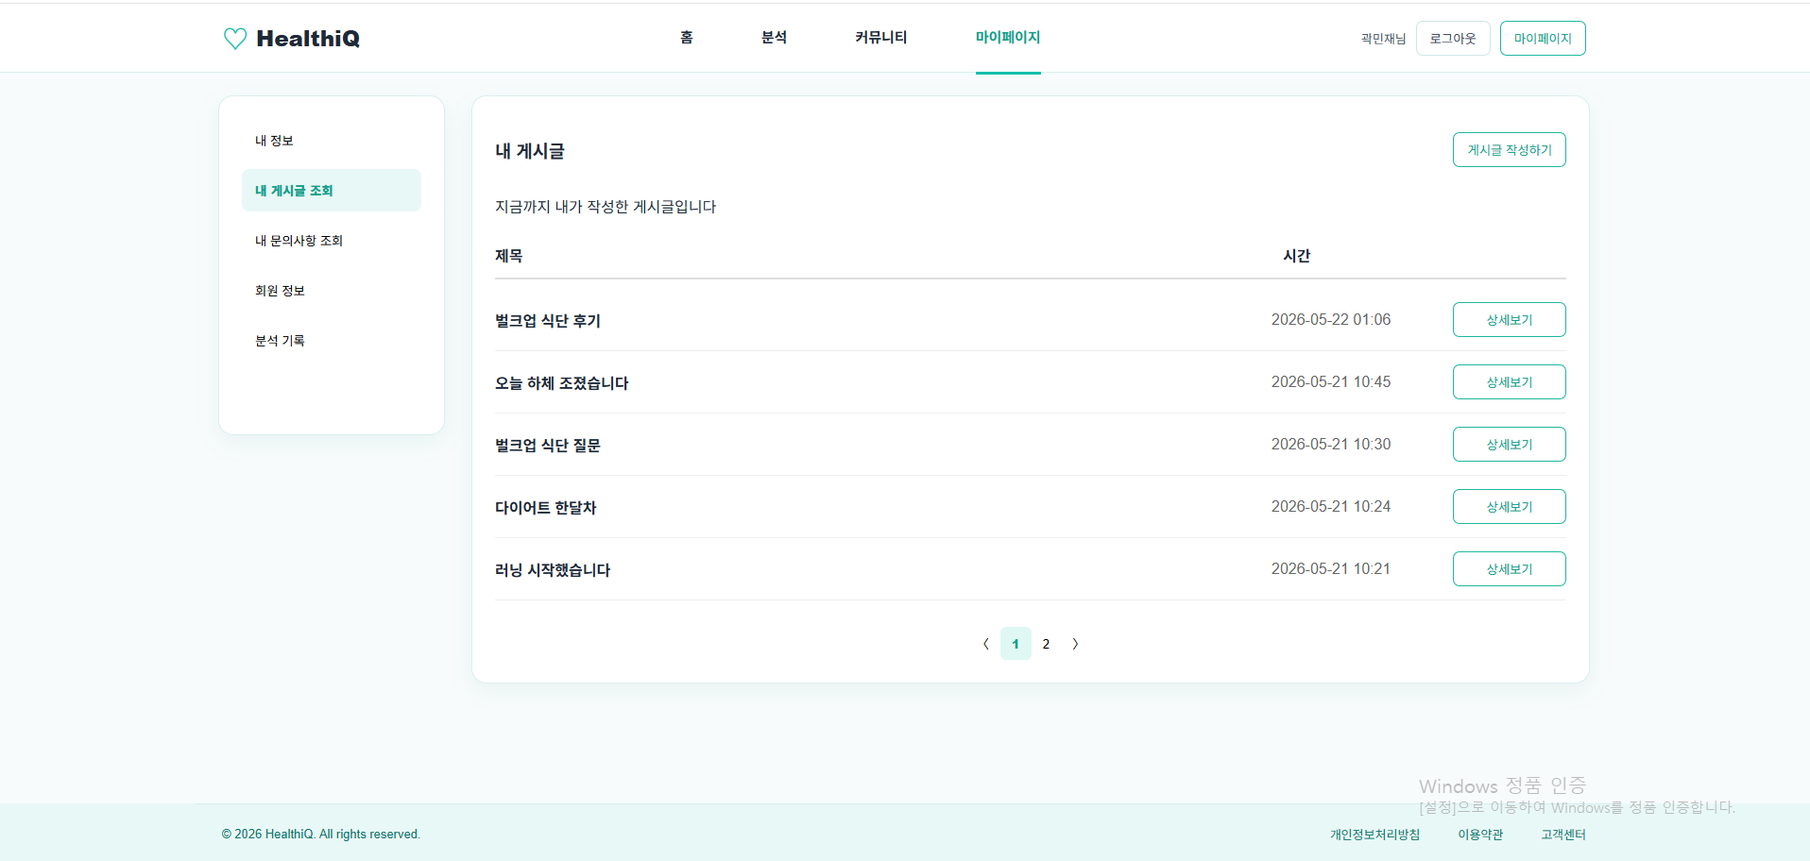
화면정의서
업무명 |  | 커뮤니티 | 작성일 | 2026.05.22
업무대기능명 |  | 내 게시글 관리 | 작성자 | 곽민재
화면명 |  | 내 게시글 조회 | 화면ID | MY_COMMUNITY_PAGE
화면설명 |  | 로그인 사용자가 작성한 게시글을 조회하는 화면이다.
구성요소 설명 | 1. 내 게시글 목록 조회 - 로그인 사용자가 작성한 게시글만 출력한다. 2. 최신순 정렬 - 최근 작성 게시글을 우선 출력한다. 3. 게시글 정보 출력 - 카테고리 - 작성일 - 조회수 - 좋아요 수 4. 게시글 상세 이동 - 게시글 클릭 시 상세 페이지 이동한다. 5. 페이징 처리 - 이전/다음 버튼 및 페이지 번호 지원한다.
작성하기 페이지로 이동
게시글 상세페이지로 이동
Notes:
9

Slide 10
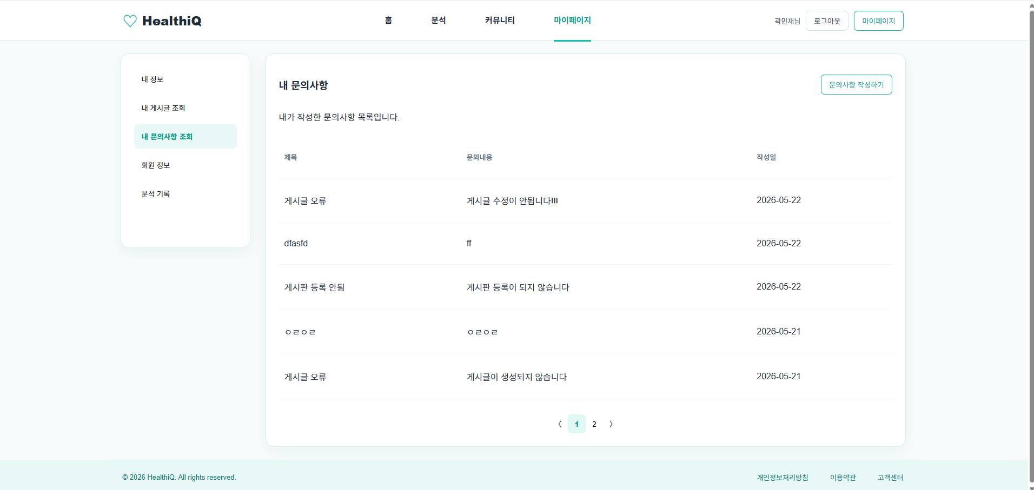
화면정의서
업무명 |  | 고객지원 | 작성일 | 2026.05.22
업무대기능명 |  | 문의조회관리 | 작성자 | 곽민재
화면명 |  | 내 문의사항 조회 | 화면ID | MY_INQUIRY_PAGE
화면설명 |  | 사용자가 등록한 문의사항 목록을 조회하는 화면이다.
구성요소 설명 | 1. 내 문의사항 목록 조회 - 로그인 사용자의 문의사항만 출력한다. 2. 최신순 정렬 - 최근 등록 문의사항이 상단에 표시된다. 3. 문의사항 정보 출력 - 제목 - 문의내용 - 작성일 - 문의사항 작성 이동 - 문의사항 작성하기 버튼 클릭 시 고객센터 페이지 이동한다. 4. 페이징 처리 - 페이지 번호 이동 가능하다. - 이전/다음 버튼 지원한다.
작성하기 페이지로 이동
Notes:
10

Slide 11
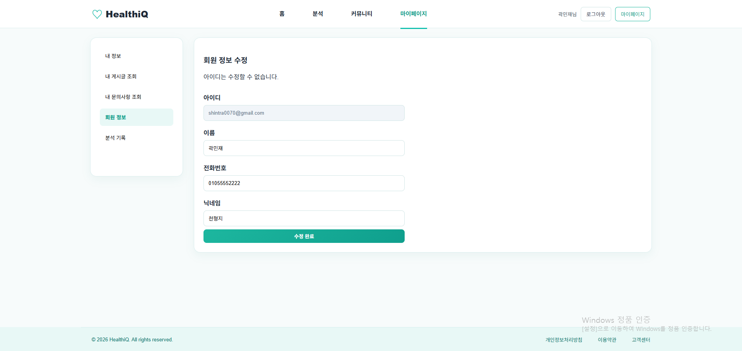
화면정의서
업무명 |  | 사용자관리 | 작성일 | 2026.05.22
업무대기능명 |  | 회원정보관리 | 작성자 | 곽민재
화면명 |  | 회원 정보 수정 | 화면ID | MEMBER_UPDATE_PAGE
화면설명 |  | 사용자가 자신의 회원 정보를 수정하는 화면이다.
구성요소 설명 | 1. 회원 정보 조회 - 로그인 사용자 정보를 자동 조회한다. - 이메일(ID)은 수정 불가능하다. 2. 이름 수정 - 사용자 이름 수정 가능하다. 3. 전화번호 수정 - 전화번호 수정 가능하다.(숫자만 입력 가능) 4. 닉네임 수정 - 닉네임 수정 가능하다. 5. 회원 정보 저장 - 수정 완료 버튼 클릭 시 DB에 저장된다. - 수정 후 사용자 정보 갱신된다. 6. 유효성 검사 - 이름, 전화번호, 닉네임 미 입력 시 수정 제한한다.
수정 완료하고 내 정보 페이지로 이동
Notes:
11

Slide 12
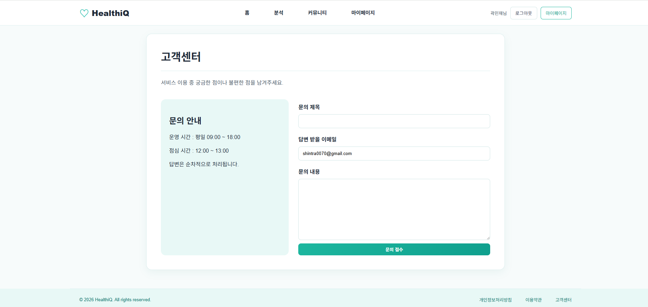
화면정의서
업무명 |  | 고객지원 | 작성일 | 2026.05.22
업무대기능명 |  | 문의관리 | 작성자 | 곽민재
화면명 |  | 고객센터 문의 등록 | 화면ID | CUSTOMER_CENTER_PAGE
화면설명 |  | 사용자가 문의사항을 등록하는 화면이다.
구성요소 설명 | 문의 제목 입력 - 문의 제목 작성 가능하다. 2. 이메일 자동 입력 - 로그인 사용자 이메일 자동 표시한다. 3. 문의 내용 입력 - 문의사항 상세 내용 작성 가능하다. 4. 문의 등록 기능 - 문의 접수 버튼 클릭 시 DB 저장된다. 5 .유효성 검사 - 제목 및 문의 내용 미 입력 시 등록 제한한다.
문의 접수하고 홈페이지로 이동
Notes:
12

Slide 13
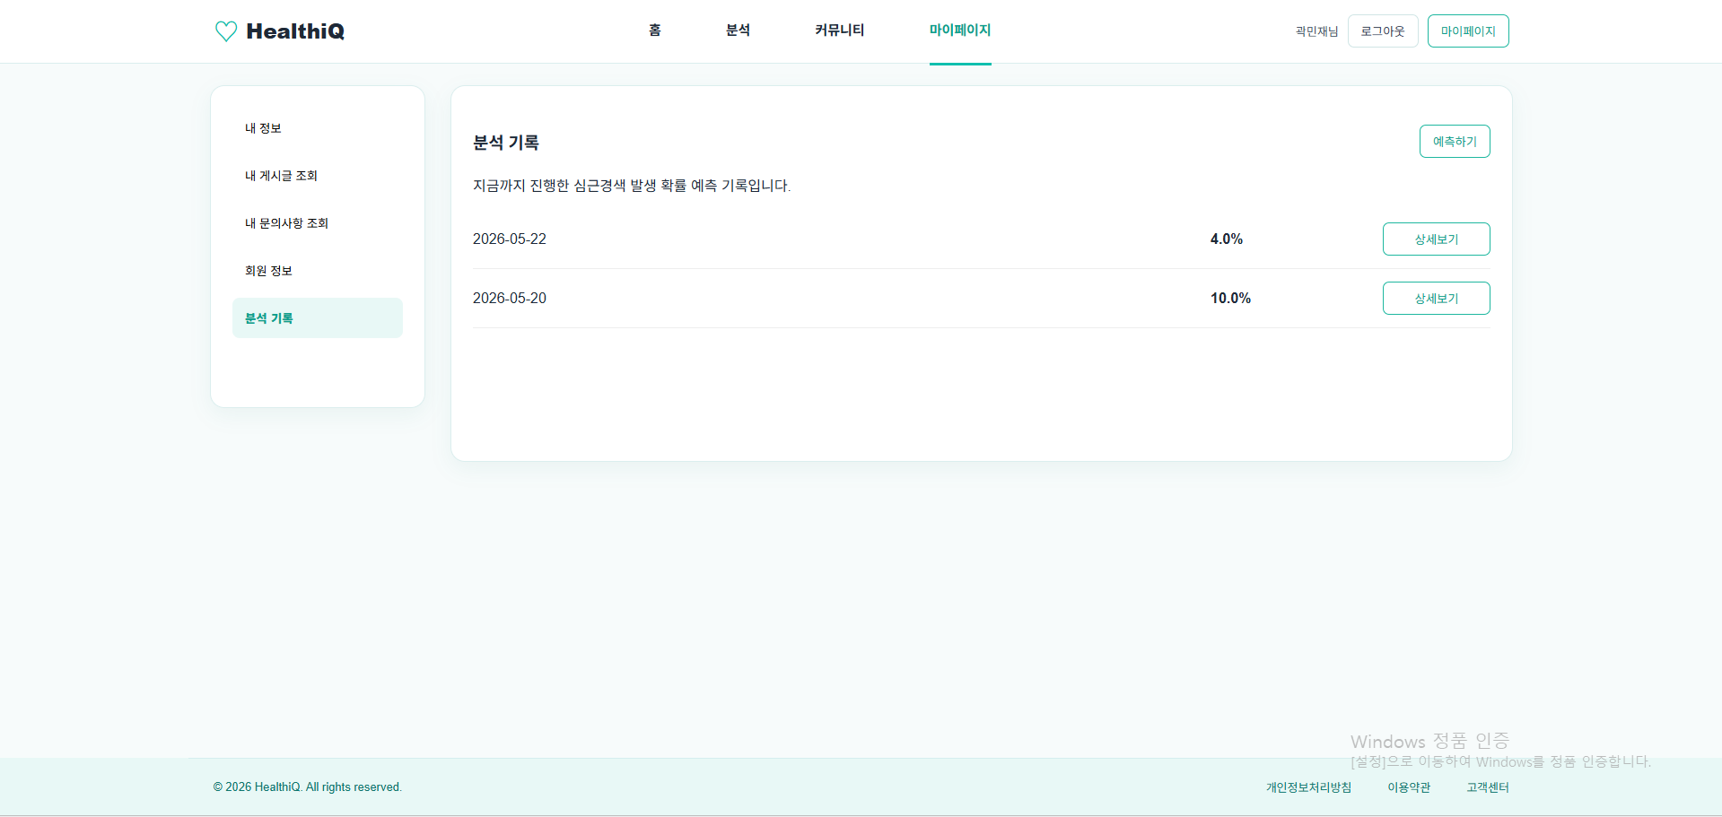
화면정의서
업무명 |  | 건강분석 | 작성일 | 2026.05.22
업무대기능명 |  | 분석기록관리 | 작성자 | 곽민재
화면명 |  | 분석 기록 조회 | 화면ID | ANALYSIS_HISTORY_PAGE
화면설명 |  | 사용자의 심근경색 분석 기록을 조회하는 화면이다.
구성요소 설명 | 1. 분석 기록 목록 조회 - 사용자의 분석 날짜 목록 조회 가능하다. 2. 예측 결과 조회 - 심근경색 발생 확률(%) 출력한다. 3. 상세보기 기능 - 상세보기 버튼 클릭 시 분석 상세 화면 이동한다. 4. 최신 기록 조회 - 최근 분석 기록이 상단에 표시된다. 5. 예측하기 이동 - 예측하기 버튼 클릭 시 분석 페이지 이동한다. 6. 사용자별 데이터 조회 - 로그인 사용자의 분석 데이터만 조회한다.
예측 하는 페이지로 이동
당일에 한 분석 결과 보기
Notes:
13

